Slide 1
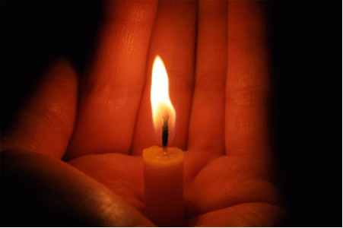
СВЕЧА ПАМЯТИ
НЕЗАВИСИМАЯ ПАТРИОТИЧЕСКАЯ АКЦИЯ,
В ПАМЯТЬ О ЖЕРТВАХ ВЕЛИКОЙ ОТЕЧЕСТВЕННОЙ ВОЙНЫ
Презентацию подготовила
воспитатель ГБДОУ №119 “ Незнайка “
Юлия Борисовна Смирнова

Slide 2
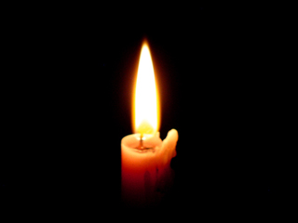
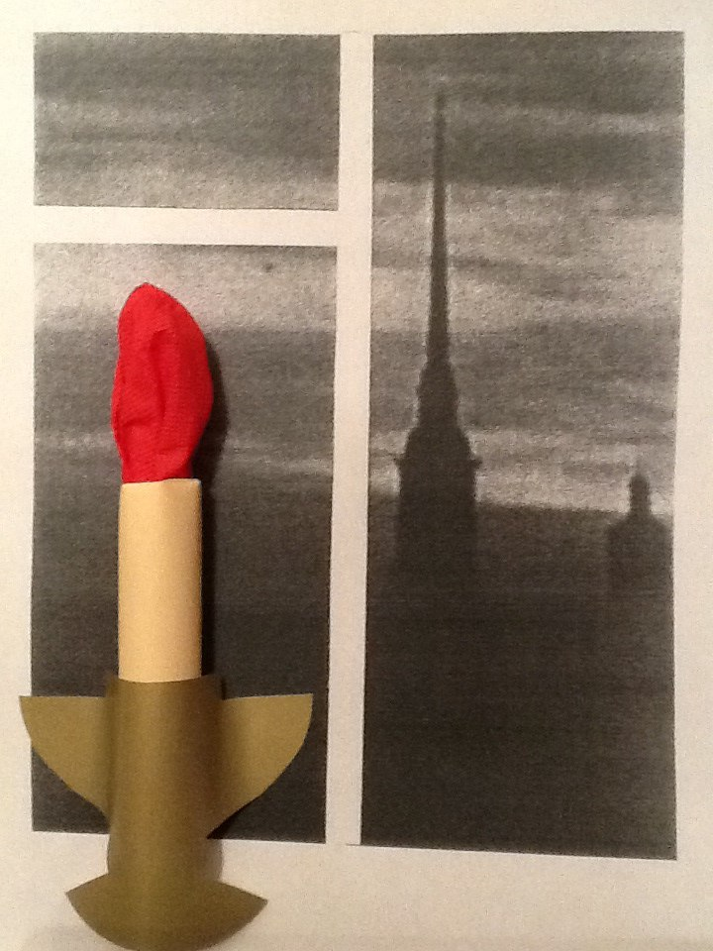
Объёмная аппликация
“ Свеча памяти в окне “
Объёмная аппликация
“ Свеча памяти в окне “

Slide 3
Подготовить заготовку для свечи: - соединить края боковых сторон, прижать - прямоугольник ( примерно 8 *10 ); ( получилась трубка ); - отступить от верхней стороны 1 см., начертить линию; - полоски, которые получились при надрезании - надрезать верхнюю сторону до начерченной линии; верхней стороны, загнуть внутрь. - на боковой стороне сделать сгиб в 1 см; - промазать клеем боковую сторону до линии сгиба;
1 2

Slide 4
Для конструирования пламени: - развернуть красную салфетку; - взять пальцами за центр салфетки.
3 4

Slide 5
- Верхнюю половину салфетки оставить свободной; - нижнюю половину салфетки скрутить в тугой жгут; - вставить салфетку в трубку – свечку, оставив снаружи свободный край салфетки ( пламя ); - надрезанные и загнутые внутрь полоски удержат салфетку внутри трубки.
6

Slide 6
Для изготовления подсвечника: - сложить бумагу пополам; - нарисовать половину изображения ( обвести по шаблону ), и вырезать по контуру; - чашу подсвечника промазать клеем ( ножку не промазывать ); - наклеить подсвечник поверх свечи, для удержания свечи на фоне; - разместить объёмную композицию со свечой в подсвечнике внизу фона, на белой полосе ( свеча стоит на подоконнике ).
7
8

Slide 7
АЛГОРИТМ ИЗГОТОВЛЕНИЕ СВЕЧИ ПАМЯТИ

